Slide 1
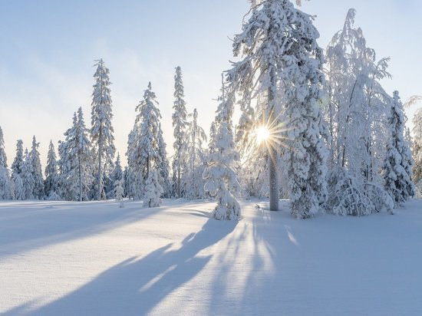
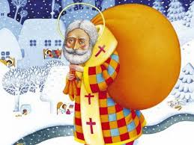
Зачарувала все зима
Зимові дива. Зимові свята.
В. Багірова «Лист до Чудотворця». І. Малкович «Молитва Ангелу».
О. Наконечна «Свято Миколая»

Slide 2

Організація до уроку
ФОРМУЛА УСПІХУ
Розшифруйте записану формулу уроку:
/У+О//В+С/Р=З
У-увага
О-організованість
В-взаємодопомога
С-спілкування
Р-робота
З-знання
Саме ці якості потрібні будуть нам на уроці.

Slide 3

Перевірка домашніх тренувальних вправ

Slide 4

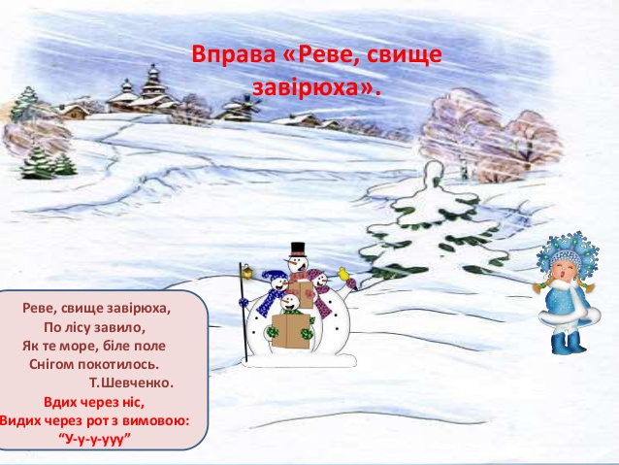




Slide 5
Робота над скоромовкою
Біла ковдра землю вкрила,
А озера - біла крига.

Slide 6
Гра «Добери ознаку»
Зима — …, …, … .
Сніг — …, …, …
Ялинка — …, …, …
Мороз - …, …, ,..

Slide 7
Гра «Злови слово»
— Послухайте загадку. Про що вона?
Кружляє ніжно-білий пух,
Міняє зайчик свій кожух.
Вдягає лиска рукавички,
Співають весело синички.
Ведмідь в барлозі вже дріма…
Яка пора, скажіть?… (зима).
— Які дії виконує зима? (розтрушує, наганяє, сковує).
— Що робите ви, коли приходить Свято Миколая? (діти називають тільки дії).

Slide 8
Перегляд відео
http://youtube.com/watch?v=BgE4G_Jk0sI

Slide 9
Словникова робота
Мандруючи
Чудотворець
Помочі
Свічечку
Невидимі
Ангелику
Надходило
Зимно
Зітхнув
Знайденими
Найкращий
Мерщій

Slide 10


Slide 11
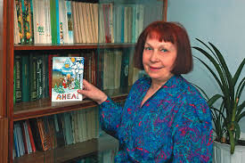
Знайомство з письменницею.
Віра Багірова
Письменниця Віра Багірова — авторка віршів, казок, п'єс, оповідань у тому числі про тварин та рослин.

Slide 12
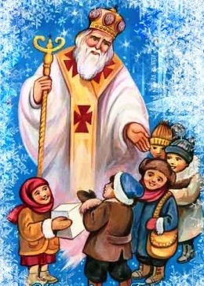
Опрацювання вірша В. Багірової
«Лист до Чудотворця»
Віра Багірова
ЛИСТ ДО ЧУДОТВОРЦЯ
Святий отче, Миколай,
мою хату не минай!
Подаруй мені потіху
і торбину, повну сміху,
і здоров’я для родини,
красну долю для Вкраїни!

Slide 13
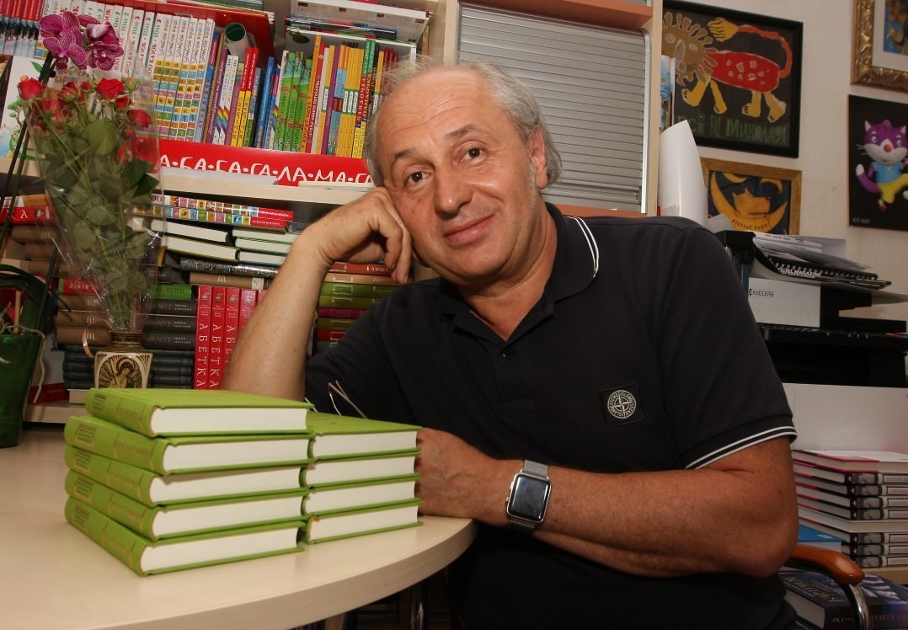
Знайомство з письменником.
Іван Малкович
Іван Антонович Малкович – редактор, упорядник, автор та перекладач кількох десятків книжок для дітей.

Slide 14
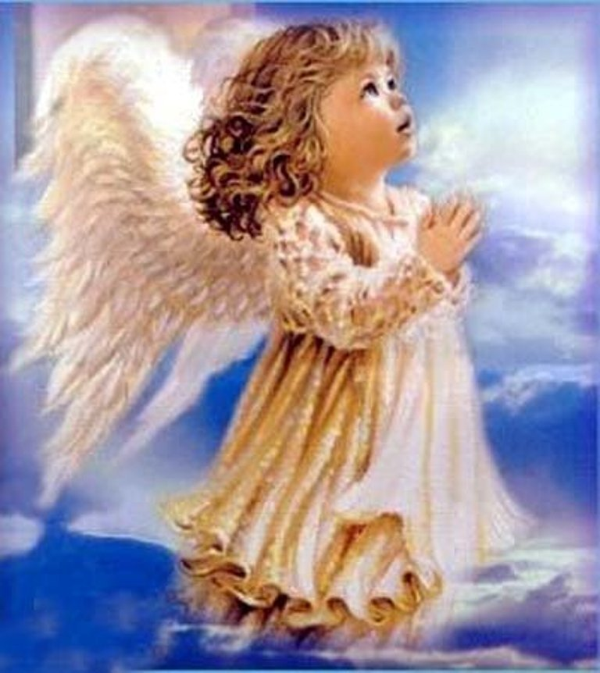
Іван Малкович
МОЛИТВА ДО АНГЕЛА
(за дитячою молитвою)
Ангелику мій,
охоронцю мій!
Рано, ввечір, вдень, вночі
будь мені до помочі.
Свічечкою
присвіти,
а крилами
захисти.

Slide 15


Slide 16
Опрацювання твору «Свято Миколая».
Ольга Наконечна.
Надходило свято Миколая. Цього року воно було дуже холодним. В одній бідній родині жили батько, мати та маленький Івась. У їхній хаті економили дорогий газ, тому в кімнатах було зимно. Вночі Івась змерз у своєму ліжку. Сонний перейшов до батьків і заснув біля них.
Коли Івась прокинувся, батька з матір’ю вже не було вдома, вони подались заробити трохи грошей. Він швиденько одягнувся і гайнув на вулицю, де гралися інші діти. Вони саме хвалилися подарунками святого Миколая, знайденими вранці під своїми подушками.
– А що тобі подарували? – спитали вони у Івася.
Він задумався, зітнув плечима й щиро сказав:
– А мені мама з татом подарували тепло…
– Тепло? – зареготали діти. – Хіба можна ним поласувати чи побавитися?
– Мені було дуже холодно, і батьки мене зігріли…
Діти аж за животи схопилися від сміху… Івась гірко заплакав, а
потім підвів голову і крізь сльози проказав:
– А кому з вас цієї ночі батьки подарували тепло, га?.. – Нікому, от! То в мене – найкращий подарунок!
І мерщій гайнув до хати…

Slide 17

Обговоріть разом

Slide 18

Рефлексія
На уроці мені не
сподобалось
На уроці мені
сподобалось
На уроці мені дуже
сподобалось

